Slide 1




Дискуссионная площадка:
Малый и средний бизнес в России: кто «ЗА» и кто «ПРОТИВ»?

Slide 2


БИЗНЕС-АССОЦИАЦИИ – ДРАЙВЕР РАЗВИТИЯ МСП
Общероссийская общественная организация малого и среднего предпринимательства «ОПОРА РОССИИ» – крупнейшее объединение предпринимателей нашей страны
Дата создания 18.09.2002
ЦЕЛИ
Создание благоприятной среды для ведения предпринимательской деятельности в России – возможность творить, создавать добавленную стоимость, не опасаясь за собственность и свой бизнес.
1
2
Увеличение роли МСП в российской и мировой экономике.
3
Развитие российского предпринимательства, в том числе культуры ведения предпринимательской деятельности.

Slide 3





Статистика «ОПОРЫ РОССИИ
17 лет активной работы
450 тыс.+ предпринимателей со всей России
85 региональных отделений
100+ отраслевых союзов, ассоциаций, гильдий
400+ местных отделений
31 зарубежный представитель

Slide 4










НП «ОПОРА»
Некоммерческое партнерство
«Объединение предпринимательских
организаций ОПОРА»
100+
общероссийских и региональных отраслевых союзов и ассоциаций
Создана 18 сентября 2001 года. Члены НП «ОПОРА» - неполитические общественные и некоммерческие организации,
объединяющие предпринимателей.

Slide 5















МЕЖДУНАРОДНОЕ СОТРУДНИЧЕСТВО
Развитие международного сотрудничества является одним из приоритетных направлений деятельности «ОПОРЫ РОССИИ».
Широкая сеть представительств и партнеров
Участие в Рабочих группах и Межправительственных комиссиях с разными странами
B2B matching через организацию мероприятий и бизнес-миссий

Slide 6
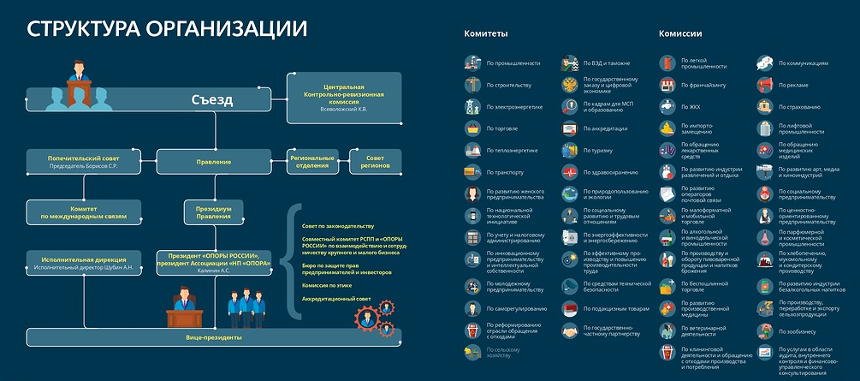
Структура «ОПОРЫ РОССИИ»

Slide 7
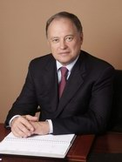
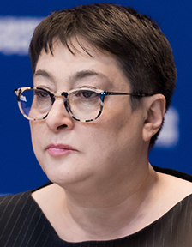
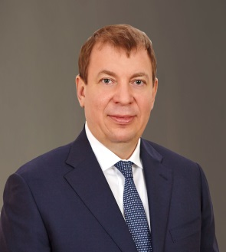
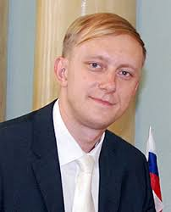
УЧАСТНИКИ ДИСКУССИИ
Борисов Сергей Ренатович
Президент «ОПОРЫ РОССИИ», 2002 – 2012 гг.
Председатель Попечительского совета «ОПОРЫ РОССИИ»
Заместитель Председателя Общественного совета ФНС России
Член Общественного совета при Минюсте России
Член Научно-консультативного совета при Генеральной прокуратуре РФ
Член Президентского Совета Российско-Германской Внешнеторговой Палаты
Блудян Марина Анатольевна
Первый вице-президент «ОПОРЫ РОССИИ»
Сопредседатель внутрипартийной Платформы «Единой России» по поддержке предпринимательской инициативы
Руководитель экспертной группы по национальному проекту «Малое и среднее предпринимательство и поддержка предпринимательской инициативы»
Представитель Уполномоченного при Президенте РФ по защите прав предпринимателей по вопросам, связанным с ликвидацией нарушений прав предпринимателей в сфере пожарной безопасности
Пищальников Дмитрий Владимирович
Вице-президент «ОПОРЫ РОССИИ»
Член проектного комитета и руководитель экспертной группы по национальному проекту «Производительность труда и поддержка занятости»
Акционер и генеральный директор ПАО «Краснокамский завод металлических сеток»
Эксперт в области эффективности производства и повышения производительности труда
Ефременков Иван Николаевич
Заместитель Исполнительного директора «ОПОРЫ РОССИИ» по правовым вопросам и экспертизе

Slide 8





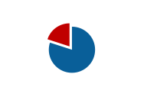
малый бизнес: ЧТО ЭТО?
Микро
Малые
Средние
Базовый федеральный закон - № 209-ФЗ «О развитии малого и среднего предпринимательства в РФ»
от 101 до 250 человек
не более 2 млрд. руб.
Отраслевой разрез МСП в России
от 16 до 100 человек
не более 800 млн. руб.
до 15 человек
не более 120 млн. руб.
ОГРАНИЧЕНИЯ ПО СТРУКТУРЕ
УСТАВНОГО КАПИТАЛА
(25% - ДЛЯ ГОСУДАРСТВА
И НКО; 49 % - ДЛЯ КРУПНЫХ
КОМПАНИЙ И ИНОСТРАННЫХ
ЮЛ)
ДОЛЯ В ВВП
      22,3 %
      95 % - МИКРОБИЗНЕС
РАЗМЕР МСП
ДОЛЯ В ОБЩЕМ ОБЪЕМЕ ЭКСПОРТА
      8.6 %
ЗАНЯТОСТЬ В МСП
      18.7 млн.

Slide 9
малый бизнес: преимущества
Статус МСП подтверждает Единый реестр субъектов МСП, ведет ФНС России
1
Возможность получения государственной поддержки (льготные кредиты, льготная аренда и т.д.)
2
Возможность участия в спецторгах в рамках госзаказа
3
Мораторий на плановые проверки контрольно-надзорных органов
4
Бесплатные образовательные и обучающие курсы
5
Выкуп арендуемого государственного имущества без аукциона

Slide 10
мсп в россии
С 2016 г. действует Единый реестр субъектов МСП
Его ведет ФНС России
В 2019 г. число субъектов МСП сократилось на 85 тыс. Занятость сократилась на 600 тыс. Основная причина – несдача налоговой отчетности

Slide 11
малый бизнес: Системы налогообложения
Отменяется с 2021 г.
Единый налог на вмененный доход (ЕНВД)
Упрощенная система налогообложения («доходы») – 6%
34,5%
Упрощенная система налогообложения («доходы минус расходы») – 15%
17,1%
Общая система налогообложения
7,7%
Патентная система налогообложения
4,6%
Единый сельскохозяйственный налог
1,6%
34,5%

Slide 12
Причины непопулярности патентной системы налогообложения
Ограничение круга предпринимателей, имеющих право применять патентную систему
Только индивидуальные предприниматели с численностью работников до 15 человек
Ограничения по видам деятельности
64 вида деятельности (в основном услуги)
Патент можно купить на месяц, а взносы все равно платить за год
Нельзя «вычесть» страховые взносы из суммы налога (в других налоговых режимах можно)
Экономически неэффективная модель уплаты страховых взносов

Slide 13
малый бизнес: национальный проект (утвержден Президиумом Совета при Президенте РФ по стратегическому развитию и приоритетным проектам)
Целевые показатели до 2024 г.
Увеличение числа занятых в МСП с 19.2 до 25 млн.
(33 % от числа занятых)
Увеличение доли МСП в ВВП с
22.3 % до 32.5 %
Увеличение доли экспортеров-МСП с 8.6 % до 10 %
Основные направления:
Улучшение условий ведения
предпринимательской деятельности
Акселерация субъектов малого и среднего предпринимательства
Расширение доступа субъектов МСП к финансовым ресурсам, в том числе к льготному финансированию
Создание системы поддержки фермеров и развитие сельской кооперации
Популяризация предпринимательства –
оператор проекта «ОПОРА РОССИИ»
Предварительные результаты:
сокращение числа МСП на 85 тыс.
сокращение занятости на 600 тыс.

Slide 14
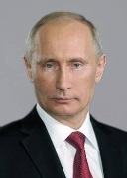
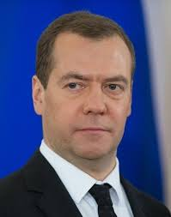
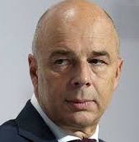
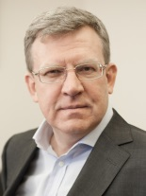
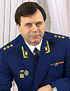
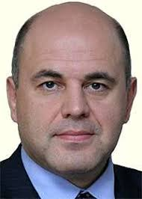
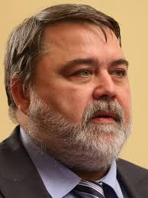
малый бизнес: кто «ЗА»
К середине следующего десятилетия вклад малого предпринимательства в ВВП страны должен приблизиться к 40 %, а число занятых – вырасти с 19 до 25 миллионов человек
Президент РФ Путин В.В., Послание Федеральному Собранию РФ, 2018 г.
В большинстве стран с современной структурой экономики малый бизнес составляет в районе 50% от числа занятого населения. Это те цели, которые мы должны ставить перед собой на ближайшие годы.
Председатель Правительства РФ Медведев Д.А., сентябрь 2019 г., встреча с Президентом «ОПОРЫ РОССИИ»
Одними из главных целевых показателей нацпроекта являются увеличение доли малого и среднего бизнеса в ВВП страны с нынешних 22,3% до 32,5%, а числа занятых в секторе - на 5,8 млн человек до 25 млн человек к 2024 году.
Первый заместитель Председателя Правительства РФ Силуанов А.Г.
Счетная Палата РФ – выявляет факты нерационального использования средств федерального бюджета на поддержку МСП
Генеральная прокуратура РФ – В 2018 г. прокуратурой было отменено 27 тысяч незаконных правовых актов и вскрыто порядка 250 тысяч нарушений при рассмотрении предпринимательских дел
ФНС России – создан удобный прозрачный инструментарий для уплаты налогов и сборов
ФАС России – борьба с монополиями, избыточным присутствием государства в экономике

Slide 15
малый бизнес: кто «ПРОТИВ»
Минэкономразвития: ликвидирован департамент, ответственный за развитие МСП; предложение отказаться от оспаривания кадастровой оценки
Совет Федерации: заблокирован законопроект Правительства о развитии нестационарной торговли
Контрольно-надзорные органы: увеличение числа проверок малого бизнеса (Роспотребнадзор, Роструд); принятие новых СанПиНов, не устраивающих бизнес (Роспотребнадзор)
МВД и СК РФ: 80 % возбуждаемых против бизнеса уголовных дел «разваливаются» в ходе расследования, нанося непоправимый урон
Ведущие банки: большая доля отказов по кредитам; высокие % ставки; консервативная оценка рисков
Таможенные органы: В рейтинге Doing business по направлению «Международная торговля» Россия находится на 99 месте
Коррупция в среднем звене крупных компаний и государственных корпораций

Slide 16

малый бизнес и конкуренция
высокопроизводительные рабочие места
рост инновационности экономики
конкурентоспособность российских предприятий на глобальных рынках
гибкость и многообразие форм предпринимательской активности
смягчение влияния экономических кризисов
«прививка» от сырьевой зависимостии

Slide 17
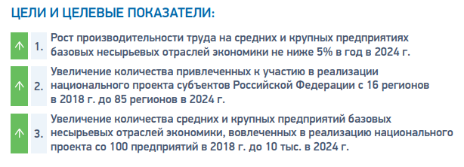
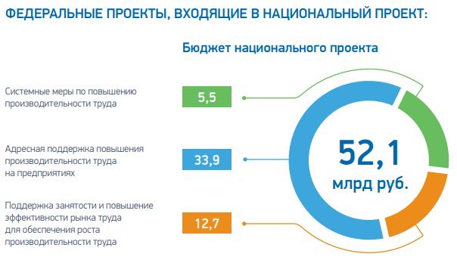
Национальный проект «Повышение производительности труда и поддержка занятости»
малый бизнес: повышение производительности труда
Малый бизнес (до 400 млн.руб.) не может воспользоваться мерами поддержки нацпроекта

Slide 18
Административное и уголовное давление – ключевой барьер для бизнеса
2
Более 50 % считают уровень административных барьеров высоким.
Издержки на преодоление барьеров фактически являются налогом – для 10 % предпринимателей издержки превышают 10 % их оборота

Slide 19
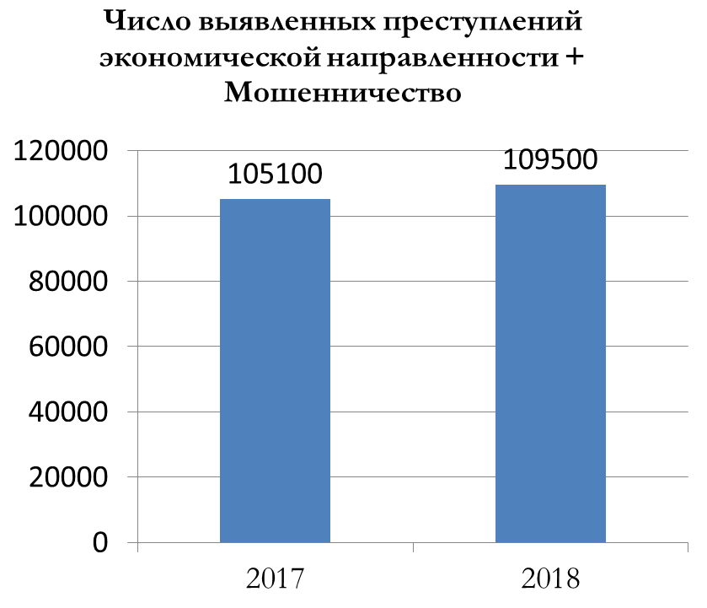
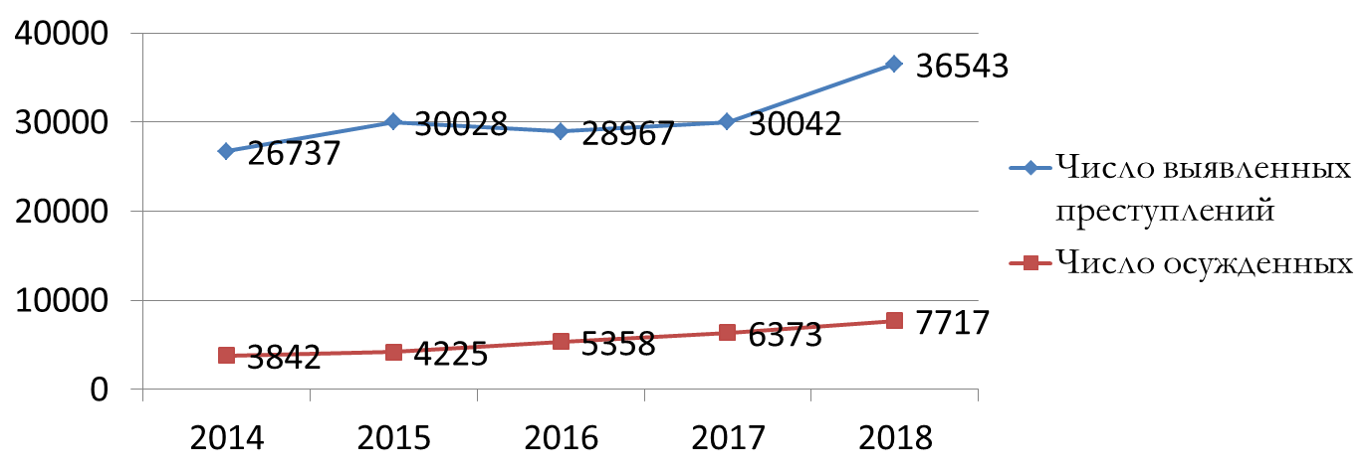
Административное и уголовное давление – ключевой барьер для бизнеса
2
Всего в 21 % случаев возбужденное дело приводит к приговору. За 5 лет число осужденных по экономическим статьям (статьи 169-200.3 УК РФ) выросло на 100 %
Рост + 4 %

Slide 20
малый бизнес: 10 ШАГОВ «ЗА»
1
Незамедлительная ревизия всех НПА, сдерживающих развитие предпринимательства (в том числе в рамках «регуляторной гильотины») с участием бизнес-сообщества
2
Решительные действия по акселерации (выращиванию) перспективных бизнес-проектов, включая финансовую поддержку
3
Срочная, а в будущем регулярная оценка уровня компетенций государственных и муниципальных служащих, ответственных за развитие предпринимательства с участием бизнес-сообщества
4
Обязательное утверждение KPI государственных и муниципальных служащих по развития предпринимательства после всестороннего обсуждения и согласования с бизнес-сообществом
5
Обязательный ежегодный мониторинг эффективности мер господдержки МСП
6
Неукоснительные кадровые меры за невыполнение показателей по развитию МСП, определенных Президентом России и нацпроектом
7
Всемерное поощрение государством роста консолидированного бизнес-сообщества, формирования бизнес-объединений
8
Незамедлительное внедрение форм «частно-государственного партнерства» органов власти и бизнес-сообщества, отвечающих специально разработанным критериям
9
Решительная защита всех форм прозрачного бизнеса с одновременным выявлением и противодействием любым видам нетранспарентного бизнеса
10
Объективно и громогласно показывать обществу все факты, все проявления давления на бизнес

